Slide 1
A magyar gazdaság felzárkózásának egy lehetséges stratégiája
Báger Gusztáv | Monetáris Tanács tag
2019.05.14.

Slide 2
1. Hazánk és A visegrádi régió az Európai növekedés motorjává vált

Slide 3
A visegrádi régió növekedése kiemelkedik az európai országok között
A fejlett európai országokhoz mért növekedési különbözet 2013 óta átlagosan
2 százalékpont. Az elmúlt években pedig meghaladta a
3 százalékpontot.
A gazdasági növekedés alakulása
Forrás | Eurostat
Notes:
2017-es éves növekedés:
Poland 4.6
Czech Rep. 4.4
Hungary 4.0
Slovakia 3.4
Italy 3.1
EU 2.4
Portugal 1.5
Greece 1.4
Spain 1.4
2018 II. negyedéves éves növekedési ütem (szezonálisan igazított adat):
Lengyelország 5.0
Magyarország 4.4
Szlovákia 3.9
Spanyolország 2.7
Csehország 2.3
Portugália 2.3
Olaszország 1.1

Slide 4
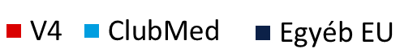
A visegrádi országok gazdasági súlya folyamatosan növekszik Európában
Az elmúlt bő két évtizedben a visegrádi országok gazdasági súlya Európán belül több mint a duplájára nőtt (3 százalékról 6 százalék közelébe emelkedett), míg a ClubMed országoké ugyanazon a szinten alakult.
Előretekintve a visegrádi régió gazdasági szerepe tovább erősödhet.
3%
6%
A Visegrádi és Clubmed Országok súlya az európai GDP-ben
Forrás | Eurostat
A v4 és Clubmed országok növekedésének felbontása,
2013-2017
Notes:
2017-es éves növekedés:
Poland 4.6
Czech Rep. 4.4
Hungary 4.0
Slovakia 3.4
Italy 3.1
EU 2.4
Portugal 1.5
Greece 1.4
Spain 1.4
2018 II. negyedéves éves növekedési ütem (szezonálisan igazított adat):
Lengyelország 5.0
Magyarország 4.4
Szlovákia 3.9
Spanyolország 2.7
Csehország 2.3
Portugália 2.3
Olaszország 1.1

Slide 5



A konvergencia a visegrádi országok esetében folytatódott az elmúlt években
Az egy főre eső GDP (vásárlóerő-parításon számolva)
Forrás | Eurostat, MNB-számítás

Slide 6
2010 óta hazánkban Az intézményi reformok következtében jelentősen bővült a munkakínálat
Az aktivitási ráta 2018-ban (15-64 évesek között)
Forrás | Eurostat

Slide 7
A foglalkoztatási ráta 2010 óta hazánkban nőtt a második legjelentősebb mértékben
A foglalkoztatási ráta 2018-ban (15-64 évesek)
Forrás | Eurostat

Slide 8
Az átlagbérek számottevően bővültek a visegrádi régió országaiban
A bruttó átlagbérek változása 2013 és 2018 között
Megjegyzés| *Adat csak 2018Q1-Q3-ra. **2015-re a munkaügyi statisztikában mért átlagos munkaerőköltség növekedésével számolva a nemzeti számlás adatok helyett. Forrás | Eurostat

Slide 9
A legfelső SZJA kulcs a visegrádi országokban a legalacsonyabbak között van az EU-ban
EU-átlag
A legfelső személyi jövedelemadó kulcsok az eu-ban 2018-ban
Forrás | Európai Bizottság
Notes:
2018:
Görögország 55.0
Portugália 53.0
Olaszország 47.2
Spanyolország 43.5
EU 39.0
Lengyelország 32.0
Szlovákia 25.0
Csehország 15.0
Magyarország 15.0

Slide 10
2. A jövő fejlesztéspolitikáját meghatározó megatrendek

Slide 11





A globális megatrendek kihívást és egyszersmind lehetőséget jelentenek a magyar gazdaságnak…
A jövő
technológiái
Népesség-bővülés, elöregedés, urbanizáció
GLOBÁLIS
MEGATRENDEK
A
globalizáció
új szakasza
Megváltozó energiamix
Forrás | MNB
Notes:
A városi népesség aránya 2017-ben Magyarországon közel 72%, míg a világon kb 55% (World Bank). Az ENSZ előrejelzése szerint 2050-re a világ népességének 68%-a lakhat majd városokban.
Városi népesség (a teljes populáció arányában, %) Forrás: World Bank
1960 1980 2000 2010 2017
Világ 34 39 47 51 55
Magyarország 56 64 65 69 72
USA 70 74 79 81 82
Kína 16 19 36 49 58
Németország 71 73 73 74 76
Japán 63 76 79 91 94

Slide 12
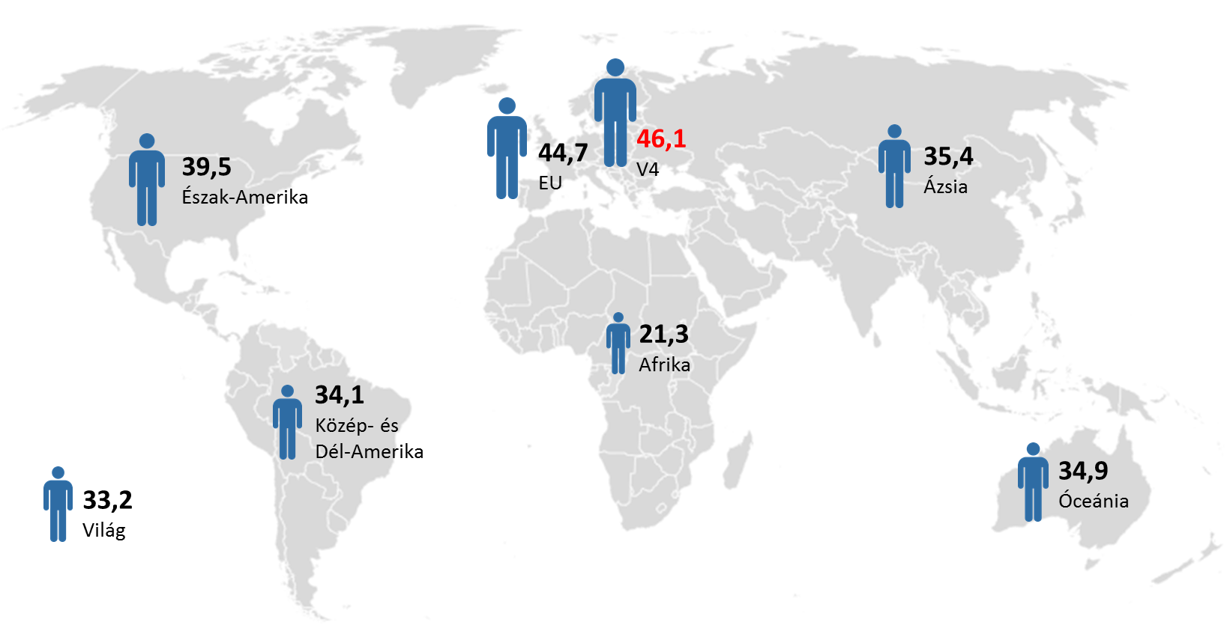
Elöregedik a világ: A medián életkor 2030-ra globálisan Európában lesz a legmagasabb
A medián életkor a világ országaiban (2030)
Forrás | United Nations

Slide 13
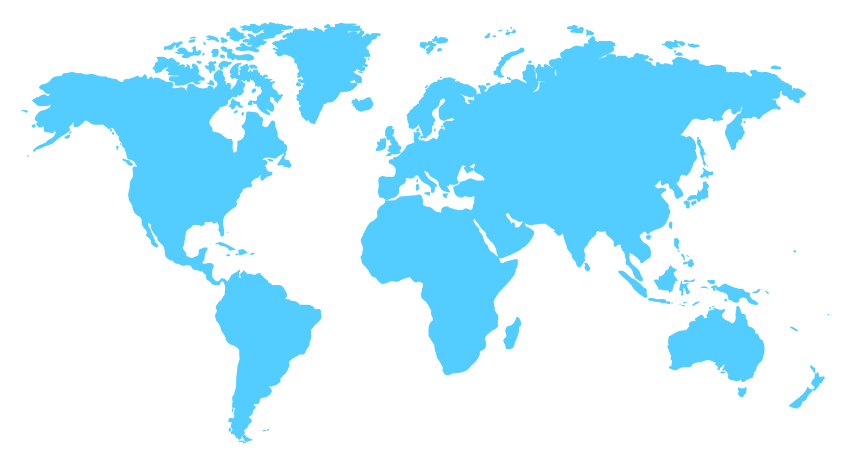
A Globális középosztály szélesedése következtében nő a fizetőképes kereslet, főként ázsiában
Középosztály: azon családok, amelyeknek az egy főre jutó napi jövedelme 10 és 100 dollár közötti (Világbank)
-20
+20
+2700
Ebből Kína 850 millió főt tesz ki
+200
+130
A VILÁG KÖZÉPOSZTÁLYÁNAK BŐVÜLÉSE (2009-2030 között, millió fő)
Forrás | Australian Government, Department of Foreign Affairs and Trade; György László: Egyensúlyteremtés

Slide 14

Az urbanizáció a megapoliszok és az okosvárosok kialakulásának irányába mutat
OKOSVÁROS
A JÖVŐ MEGAPOLISZAI
Víz 6,7%
IPAR
Olaj 32,8%
TÁRSADALOM
OTTHON
ENERGIA
KERESKEDELEM
EGÉSZSÉGÜGY
MOBILITÁS
Földgáz 24%
BIZTONSÁG
Fosszilis 85,6%
Víz 7,4%
Szén 28,8%
Nukleáris 5,4%
Egyéb 9,2%
Megújuló 17,4%
Olaj 27,8%
Szén 24,2%
Fosszilis 77,2%
Földgáz 25,2%

Slide 15
Az új technológiák gyökeresen átformálják mindennapjainkat
A világformáló megatrendek és a technológiai újítások új eszközöket és eljárásokat követelnek meg.
Az új technológiai vívmányok egyre összetettebbé válnak.
A negyedik ipari forradalom új kihívások elé állatja a termelést.
Digitalizáció
Mesterséges intelligencia
Fotonika
Big Data
Kvantum-technológia
Nyersanyagok felhasználása
Blockchain
Drónok
Robotika
Stem cells
Biotechnológia
E-mobilitás
IoT
Energia-mix
Személyreszabás
Szélerőművek
Bioinformatika
Precíziós mezőgazdaság
Neurotechnológia
Napenergia
Nano eszközök
Biochip
Funkcionális anyagok
Grafén
Karbon nanocsövek
A jövő technológiái
Forrás | OECD (2016): Science, Technology and Innovation Outlook 2016

Slide 16


A robotizáció és automatizáció érdemben átformálja a globális munkaerőpiacot
8-9%
50%
automatizálható
munkahelyek
2030-ra olyan foglalkozásban, ami ma még nem létezik
Forrás | McKinsey (2017): Jobs lost, jobs gained: What the future of work will mean for jobs, skills, and wages alapján MNB

Slide 17





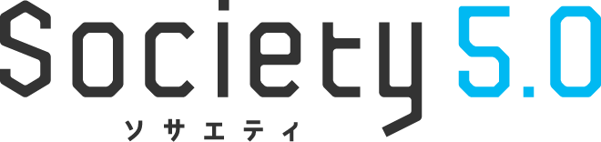
A folyamatban lévő ötödik ipari forradalom komplexebb mint a korábbiak
 |  |  |  | 5. Ipari forradalom
 |  |  | 4. Ipari forradalom | Mesterséges intelligencia
 |  |  | Kiberfizikai rendszer, Internet of Things, okos gyár, Big Data
 |  | 3. Ipari forradalom
 |  | Számítógép, elektronika, automatizáció
 | 2. Ipari forradalom
 | Elektromosság, futószalag, tömegtermelés
1. Ipari forradalom
Gőz- és vízenergia, mechanikus gépek
18. század vége | 20. század eleje | ’70-es évek kezdete | napjaink | közeljövő
Big Data
IoT
Okos gyár
Okos ház
Növekvő komplexitás
Társadalom 5.0
Forrás | Acatech (2013)

Slide 18
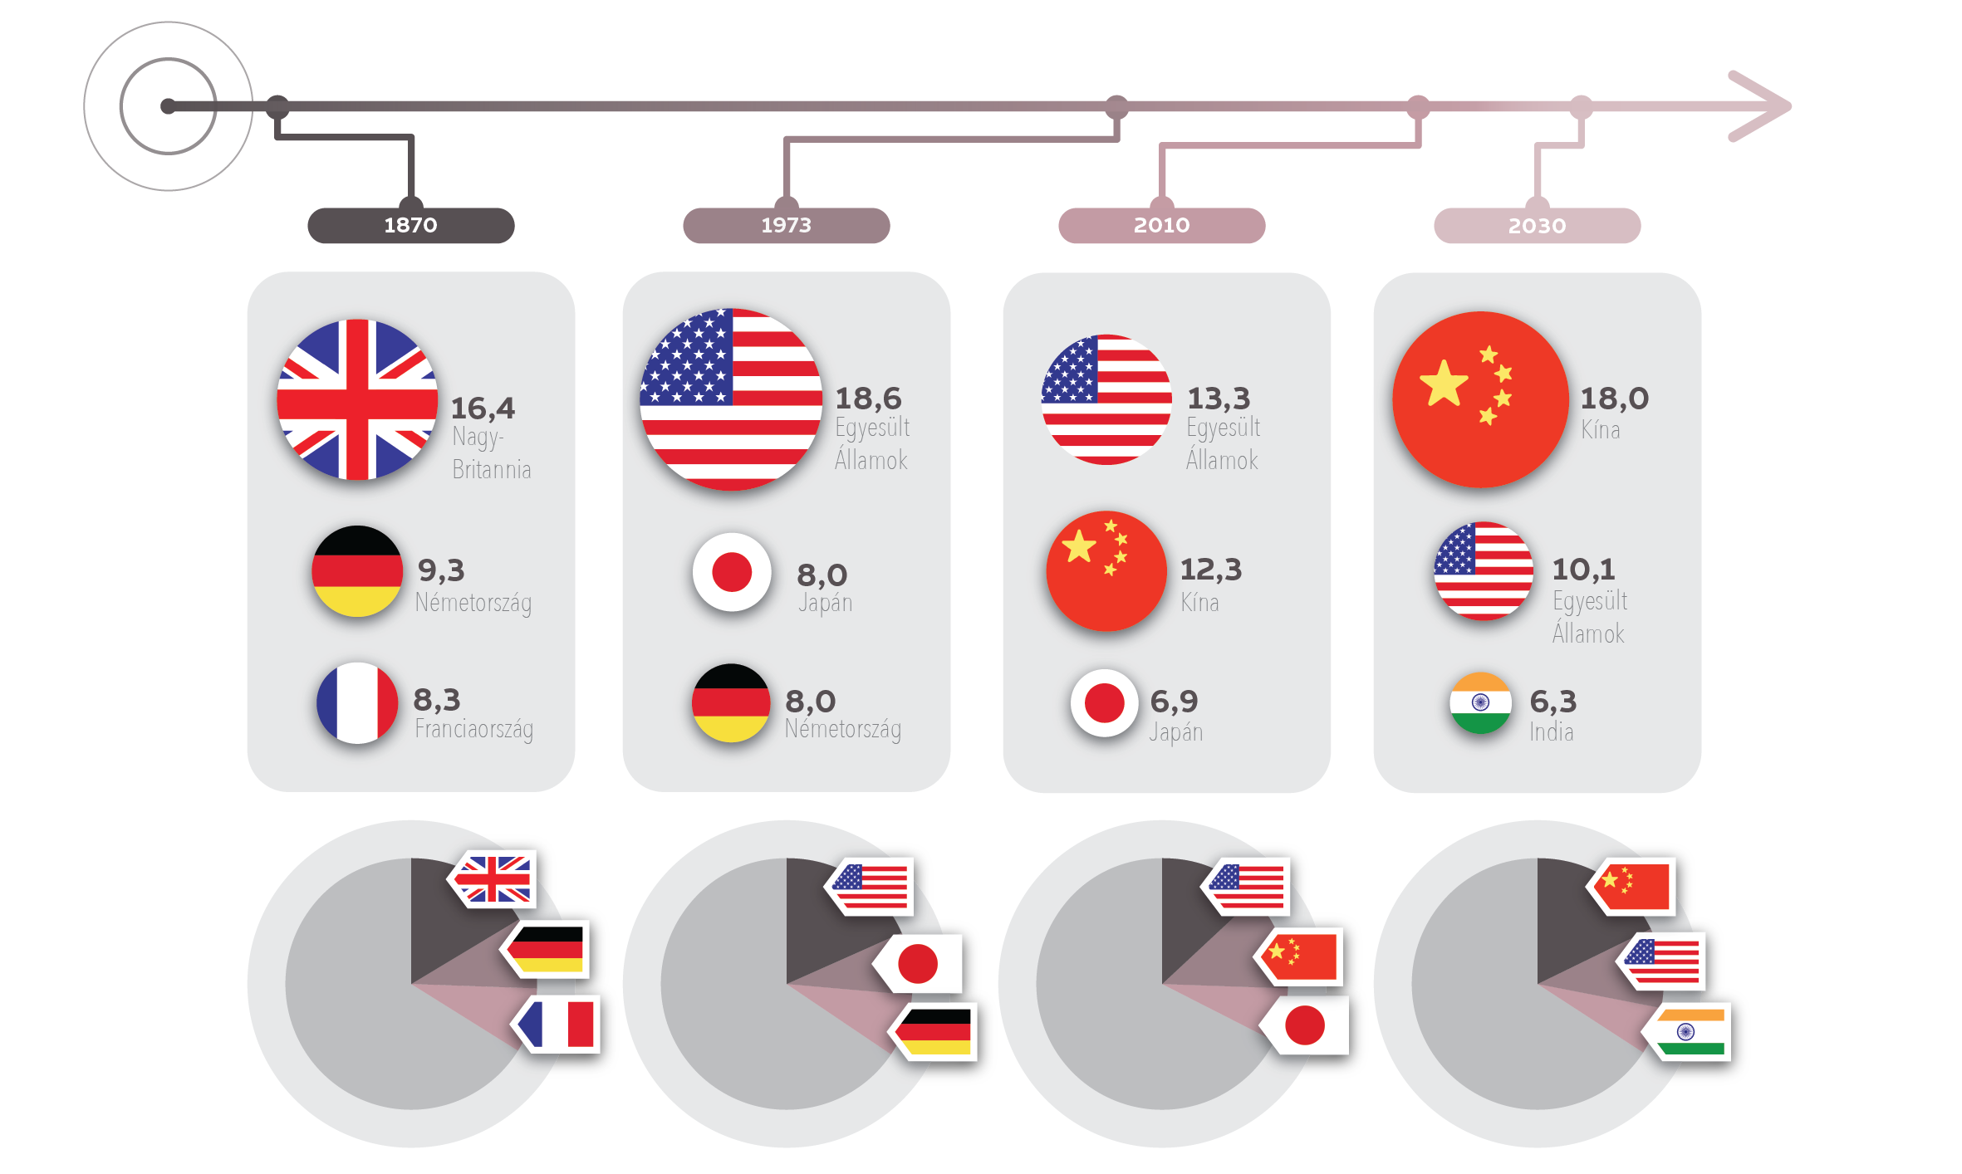
Új Gazdasági rend alakul ki a Világban, amelyben Kína súlya egyre meghatározóbb lesz
TOP 3 ország gazdasági dominancia alapján
Megjegyzés: Részesedés a globális gazdasági erőből (a világ GDP-jéből, kereskedelméből és nettó tőkexportjából való részesedés alapján súlyozva)
Forrás | HUG, 2017 I. szám

Slide 19
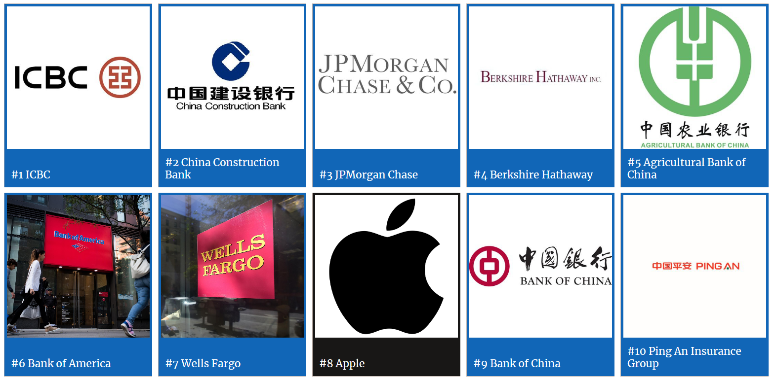


Vállalati ökoszisztéma: A mérethatékonyság a jövő, amelyben európa komoly lemaradásban van
A 10 legnagyobb vállalat piaci kapitalizációja a francia GDP nagyjából 120 százaléka!
A világ 10 legnagyobb vállalata, 2018
Forrás | Forbes

Slide 20
A megújuló energia jelentősége nő
A világ energiafogyasztása
Forrás | BP Energy Outlook (2018), MNB

Slide 21
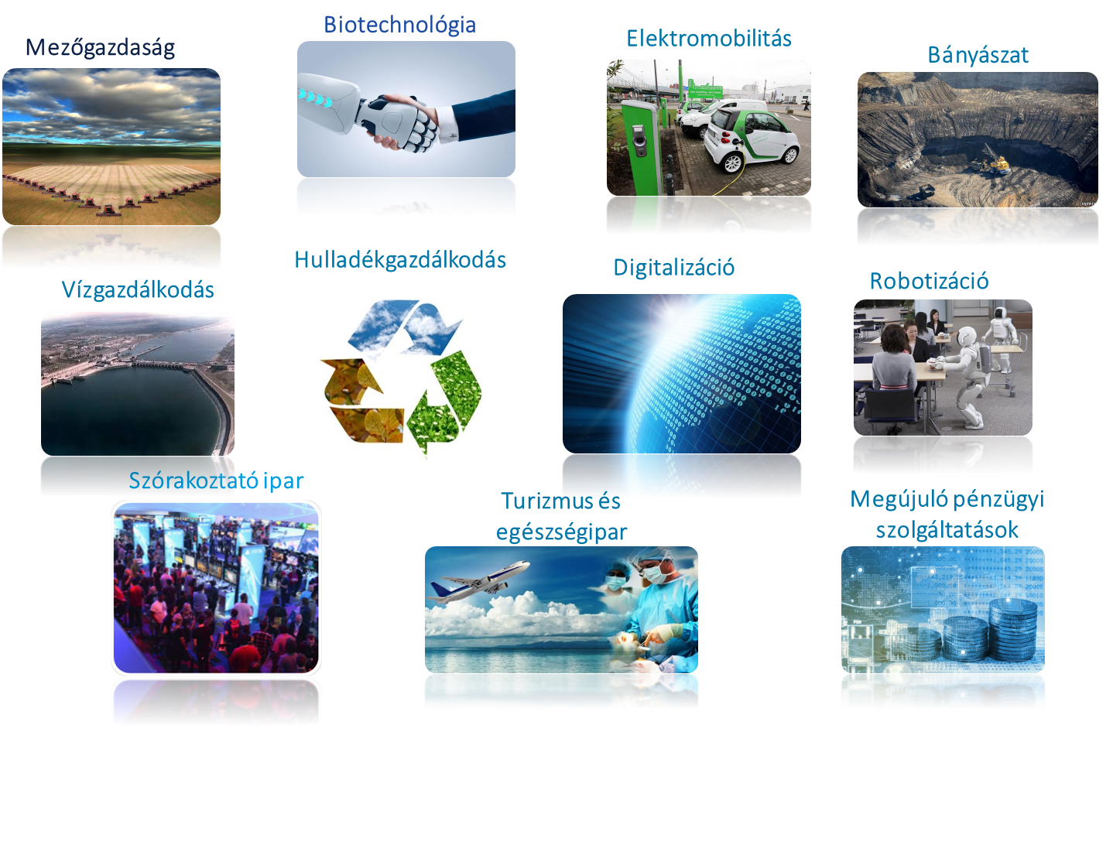
hazánk számára számos BELÉPÉSI PONT jelentkezik A XXI. Században

Slide 22
3. Versenyképességi fordulatra van szükség

Slide 23
Amit mi keresünk: Fenntartható felzárkózás
ERŐSSÉGEK
Gazdasági
Pénzügyi
Ökológiai
Gazdaság és környezet kapcsolata
Társadalmi
Egyenlőtlenség
Közepes fejlettség csapdájának elkerülése
Beruházás
Belső megtakarítás
Termelékenység
Innováció
Finanszírozás
Urbanizáció
Globalizáció
Megújuló energia
Klímaváltozás
7 fordulat
8 fordulat
9 fordulat
10 fordulat
11 fordulat
12 fordulat
Fenntartható
Felzárkózás

Slide 24







A fenntartható felzárkózás kevés országnak sikerült!
Heterogén országcsoport
Közös jellemzők
Termelékenység
Technológia
Hatékonyság
Növekvő népesség
SIKERES NEMZETKÖZI KONVERGENCIAIDŐSZAKOK NÖVEKEDÉSI JELLEMZŐI
Forrás | PWT, MNB-számítás

Slide 25
A példátlanul hosszú egyensúlyi növekedési szakasz elérése után cél a Fenntartható felzárkózás
Fiskális fordulat
(2010-2013)
Monetáris fordulat (2013-2016)
Hitelezési fordulat (2013-2016)
Foglalkoztatási fordulat (2010-)
Növekedési fordulat (2013-)
Versenyképességi fordulat …

Slide 26



Az MNB VERSENYKÉPESSÉGI programjának területei
Adóreform 2.0
ÚJ PÉNZÜGYI MODELL
KKV stratégia
Családbarát program
Oktatás
Munkaerőpiac
Egészségügy
Kutatás-fejlesztés és innováció
Háztartási megtakarítások aktivizálása
Egészségügy
Tőkeexpanzió
Modern infrastruktúra és energia
Területi felzárkózás
Külgazdaság, gazdaság-szerkezet
HATÉKONY ÁLLAM

Slide 27
A növekvő születésszám növeli a gazdaság jövőbeni kibocsátását és ezáltal a hosszú távú versenyképességét
Hatásos családpolitika
Növekvő termékenységi ráta
Foglalkoztatottak száma nő
Több fogyasztás és beruházás
Magasabb GDP növekedés
Nagyobb költségvetési mozgástér
DEMOGRÁFIAI FORDULAT
Forrás | MNB

Slide 28
Rövid távon a humán tőke javítása három csatornán keresztül valósulhat meg
Humán tőke
Hazatérők
Felnőttképzés
Közfoglalkoztatás leépítése

Slide 29
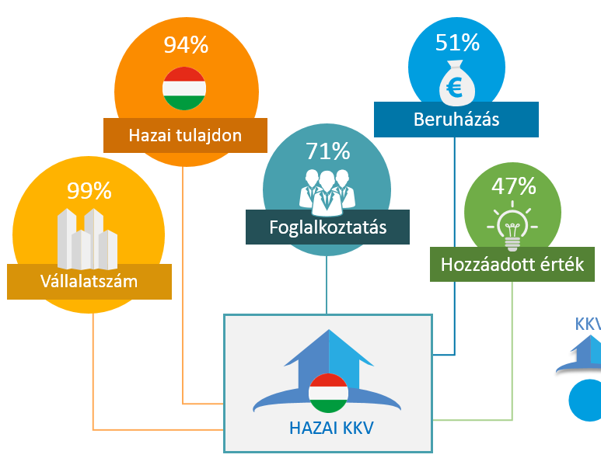
A kkv-szektor szerepe kiemelkedő a gazdasági vérkeringésben
Forrás | MNB
Notes:
Bár a jövő technológiai fejlődésének hatásai nagyrészt bizonytalanok, az elmúlt évtizedek adatai támpontot jelenthetnek számunkra, mit várhatunk a jövőtől.
Azokban az ágazatokban, ahol a termelékenység emelkedik a technológiai fejlődés hatására jellemzően csökken a foglalkoztatás. Ezzel szemben a többi ágazatban, a tovagyűrűző, másodkörös hatásokon keresztül emelkedik a létszám.
A jó hír, hogy a két hatás eredője nagyjából nulla, azaz korábban nem járt a technológiai haladás jelentős foglalkoztatás-csökkenésel. Fontos azonban, hogy a munkaerőpiac gyorsan és viszonylag kis társadalmi költséggel legyen képes alkalmazkodni ehhez az átalakuláshoz.
Háttér:
A becslés a következő 19 ország adatai alapján készült: Ausztrália, Ausztria, Belgium, Dánia, Spanyolország, Finnország, Franciaország, Németország, Görögország, Írország, Olaszország, Japán, Dél-Korea, Luxemburg, Hollandia, Portugália, Svédország, Egyesült Királyság, Egyesült Államok.
A becslés elkészítéséhez OLS modellt használtak a szerzők, az EU KLEMS adatbázis 1970 és 2007 közötti adatainak felhasználásával.

Slide 30
A legnagyobb termelékenységi tartalék a kkv-k esetében azonosítható
Mikro Kis Közép
A KKV-SZEKTOR VÁLLALATMÉRET SZERINTI BONTÁSA
TERMELÉKENYSÉGKÜLÖNBÖZET
VÁLLALATMÉRET SZERINT
Forrás | NAV adatok alapján MNB-számítás

Slide 31






A magyar exportáló kkv-k aránya fele az osztrák értéknek
6,0%
6,3%
12,8%
EXPORTÁLÓ KKV-K ARÁNYA (2015)
Forrás | Eurostat

Slide 32
Ráadásul a vállalkozói kultúra is fejlesztésre szorul
GLOBAL ENTREPRENEURSHIP INDEX (2018)
Forrás | GEDI alapján MNB

Slide 33


Életciklushoz igazodó finanszírozás
Elsősorban belső (saját) finanszírozás
Korlátozott külső finanszírozás
Bővülő külső finanszírozási lehetőségek
Nyilvánosság tőkepiac
Érett szakasz
C
EU-s támogatások
Bankhitel,
Garancia
Magántőke alapok
Nyílt tőkepiac
B
Vállalkozás bevételtermelő képessége
D
3F
Üzleti Angyalok
Expanzív szakasz
A
Növekedési szakasz
Kockázati Tőkealapok
Inkubátorházak
Start-up szakasz
Vállalkozás fejlődési szakasza
Magas Kockázat
Alacsony Kockázat
Induló szakasz
Forrás | MNB

Slide 34
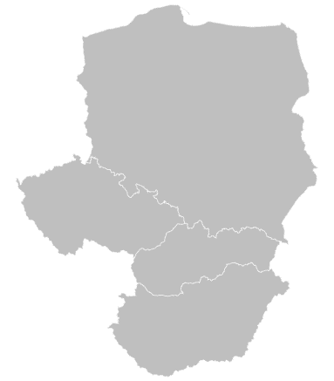















Szükség van sikertörténetekre, közte a régiós vállalatok további fejlődésére az európai piacon
A legjelentősebb nagyvállalatok a V4 országokban
Forrás | Coface

Slide 35
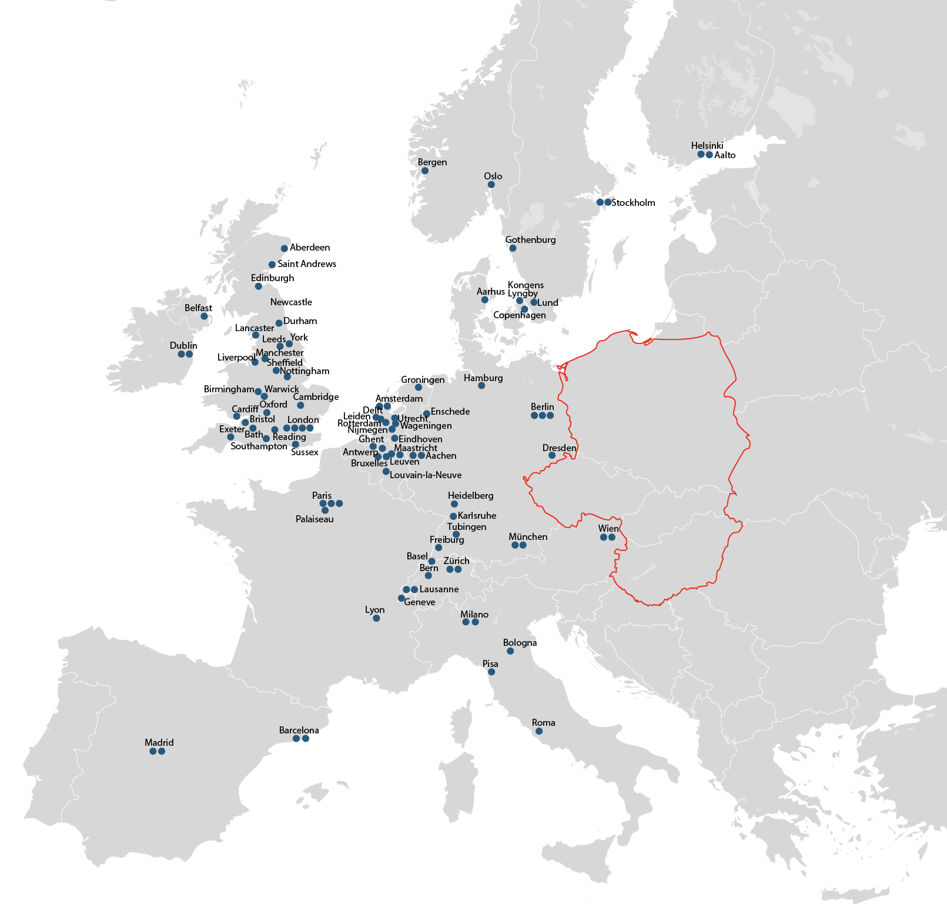
Legyen magyar egyetem a TOP200-ban
Az egyetemi rangsorok összeállításánál különböző súllyal mind objektív, mind szubjektív tényezőket figyelembe vesznek.
Objektív szempontok lehetnek a karok, a hivatkozások és a nemzetközi diákok száma és aránya, míg szubjektív mutató a tudományos hírnév és a munkáltatók véleménye.
Lehetőséget tartogat az ázsiai TOP egyetemekkel való együttműködés (NUS, Fudan, Tsinghua).
Az európai top 100-as listába tartozó egyetemek elhelyezkedése (2018)
Forrás | QS World University Rankings

Slide 36
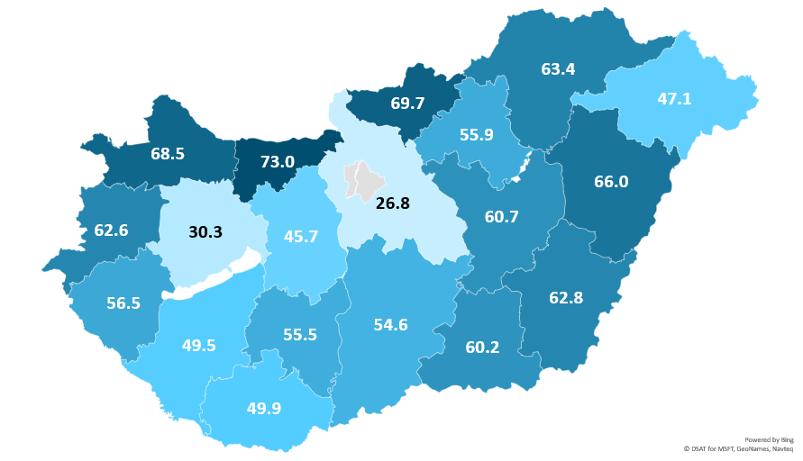
A hazai infrastruktúra is fejlesztésre szorul: a közúti hálózat minőségét javítani szükséges
A ROSSZ ÚTBURKOLATI MINŐSÉGŰ UTAK A TELJES ÚTHÁLÓZAT ARÁNYÁBAN (2017)
Forrás | Magyar Közút

Slide 37
Az előadás főbb üzenetei
Hazánk és a visegrádi régió az európai növekedés motorjává vált. Előretekintve a régió szerepe tovább erősödhet.
2010 óta számos gazdaságtörténeti jelentőségű fordulat történt hazánkban. 2013-ban újraindult a reálgazdasági konvergencia.
A globális megatrendek számos új belépési pontot nyitnak meg a XXI. század világgazdaságába.
A fenntartható felzárkózás csak kevés országnak sikerült, a tartós felzárkózáshoz versenyképességi fordulatra van szükség!
Ebben a kkv-szektornak kiemelkedő szerepe lesz, hiszen nagy termelékenységi tartalékok és jelentős exportnövekedési lehetőségek azonosíthatók a szegmensben.
Szükség van sikertörténetekre a vállalati és az oktatási szférában egyaránt: legyenek sikeres hazai nagyvállalatok, legyen hazai top 100 egyetem!

Slide 38
Köszönöm a megtisztelő figyelmEt!

